Slide 1
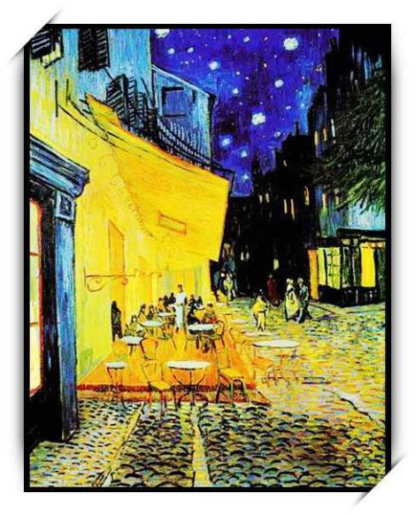
Post impressionnisme

Slide 2
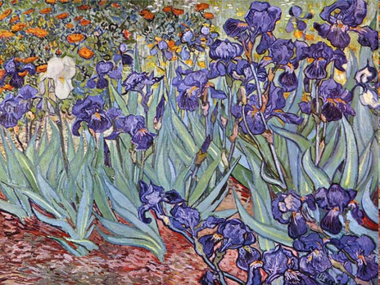
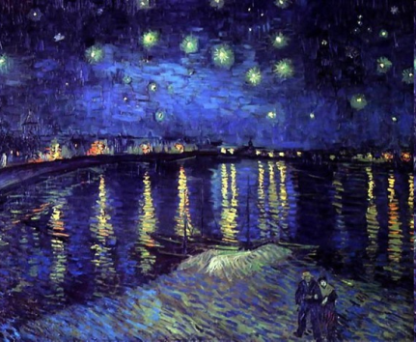
Постимпрессиони́зм— направление в изобразительном искусстве. Возникло в 80-х годах XIX века. Художники этого направления не придерживались только зрительных впечатлений, а стремились свободно и обобщенно передавать материальность мира, прибегали к декоративной стилизации.
Van Gohg, Iris, 1889
Le postimpressionnisme est un ensemble de courants artistiques qui, durant la période allant approximativement de 1885 à 1915, diverge de l'impressionnisme ou s'oppose à lui (néo-impressionnisme, synthétisme, symbolisme, nabis...)

Slide 3
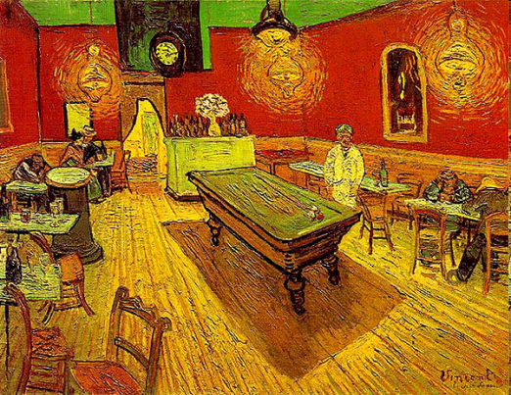
Постимпрессионисты, многие из которых ранее примыкали к импрессионизму, начали искать методы выражения не только сиюминутного и приходящего — каждого мгновения, они стали осмысливать длительные состояния окружающего мира.

Slide 4
Post-impessionnistes
Paul Cézanne
Vincent Van Gogh
Paul Gauguin
Henri de Toulouse-Lautrec
Georges Seurat

Slide 5
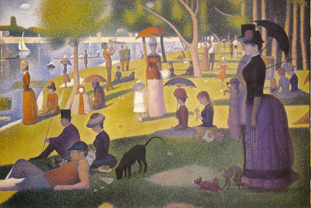
Deux sortes de peintures
L'influence de Seurat
= Le tableau intitulé l'Île de la jatte représente la vie du dimanche à l'époque. Les peintres appartenant à ce mouvement font de la vie quotidienne leur sujet principal.
Le « couple » Paul Gauguin / Vincent Van Gogh
Van Gogh choisit sa technique: beaucoup plus emportée, plus lyrique et plus expressionniste que celles des autres.
leurs techniques les opposent
Vincent s'impose d'aller peindre sur le motif quelles que soient les conditions climatiques
Paul, lui, peint de mémoire dans l'atelier

Slide 6
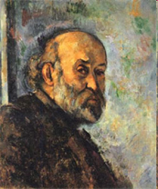
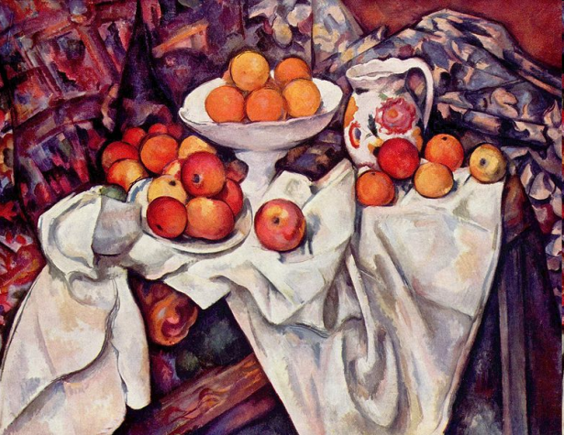
Paul Cézanne
Nature-morte aux pommes et aux oranges (1895-1900. Musée d'Orsay)

Slide 7
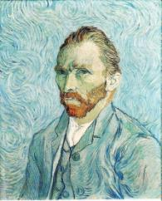
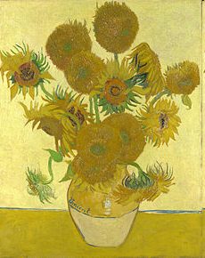
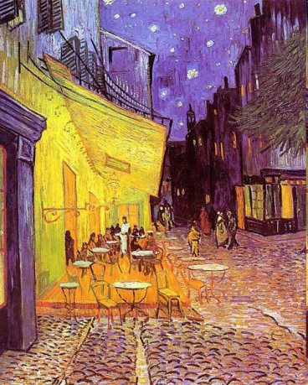
Vincent Van Gogh
Autoportrait, 1889
Tournesols dans un vase, 1888
Terrasse de café, la nuit, 1888

Slide 8
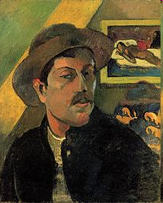
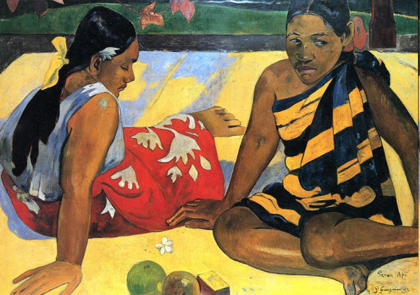
Paul Gauguin
Autoportrait, (1893)
Femmes de Tahiti, 1891

Slide 9
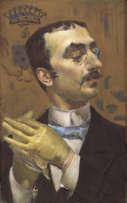
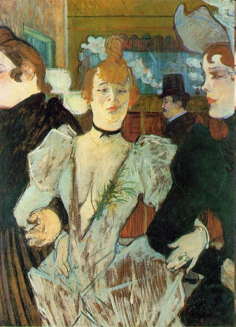
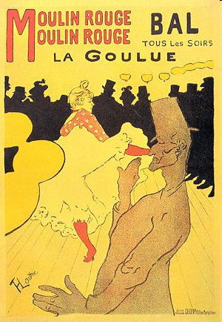
Henri de Toulouse-Lautrec
Portrait de Henri de Toulouse-Lautrec par Giovanni Boldini
La Goulue arrivant au Moulin Rouge (1892)
Moulin rouge - La Goulue

Slide 10
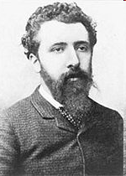
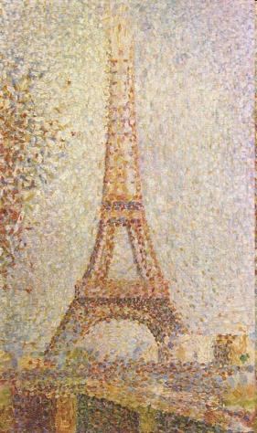
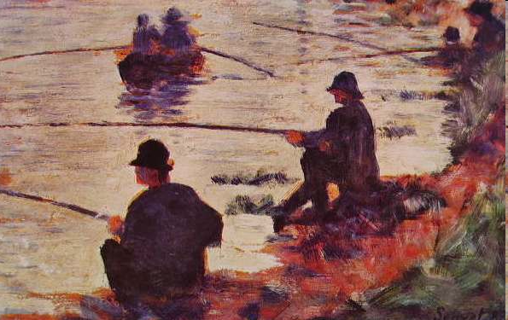
Georges Seurat
La Tour Eiffel (1889) - Fine Arts Museum de San Francisco
Les pêcheurs à la ligne, huile sur toile,1883

Slide 11
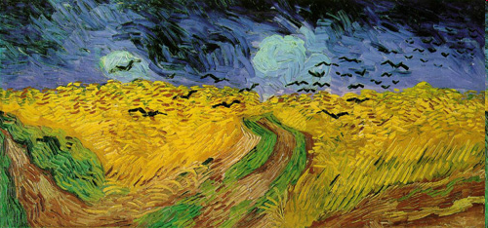
Chacun à leur manière, ces artistes annoncent les développements imminents de l’avant-garde picturale du début du XXe siècle

Slide 12
Merci de votre attention!

